Slide 1
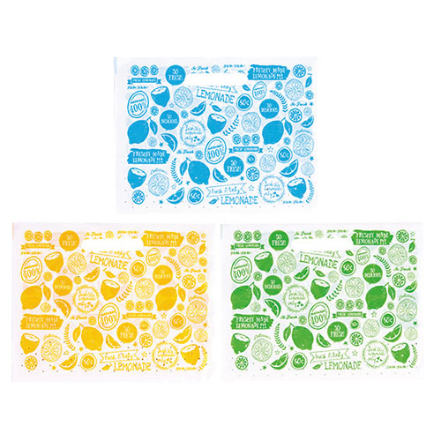
【提案書】
スタンド水切りパック(10P)
特徴
自立させられるためとっても便利な上、デザインも可愛い使い捨て用の水切りパック10枚入りです。イベント等でのちょっとした特典用や景品用などにも最適です。是非ご活用ください。
納期
納期スペース
仕様
カラー展開 ： 色指定不可
素 材 ： ポリエチレン
サイズ ： 245×190×125mm
包 装 ： ポリ袋入
お見積
お見積りスペース

